Slide 1
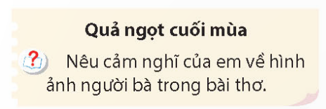

UBND QUẬN DƯƠNG KINH TRƯỜNG TIỂU HỌC ANH DŨNG
Tiết 3+4: ÔN TẬP GIỮA KÌ II
Nêu cảm nghĩ của em về hình ảnh người bà trong bài thơ
Người bà rất thương cháu, bà dành cho cháu những quả ngon, lo lắng hết lòng về chùm quả ấy. Qua đó cho thấy tình yêu thương vô bờ bến của người bà dành cho các con, các cháu.
Notes:
HS bốc thăm bài nào thì GV bấm vào bài đó để xuất hiện đáp án

